Slide 1

الامن السيبراني
أعداد الطالب : أسعد عبد الحميد السعيدي

Slide 2

تعريف الامن السيبراني
أهمية الامن السيبراني
كيف يعمل الامن السيبراني
أنواع الامن السيبراني
خصائص الامن السيبراني
ما هو الهجوم السيبراني

Slide 3
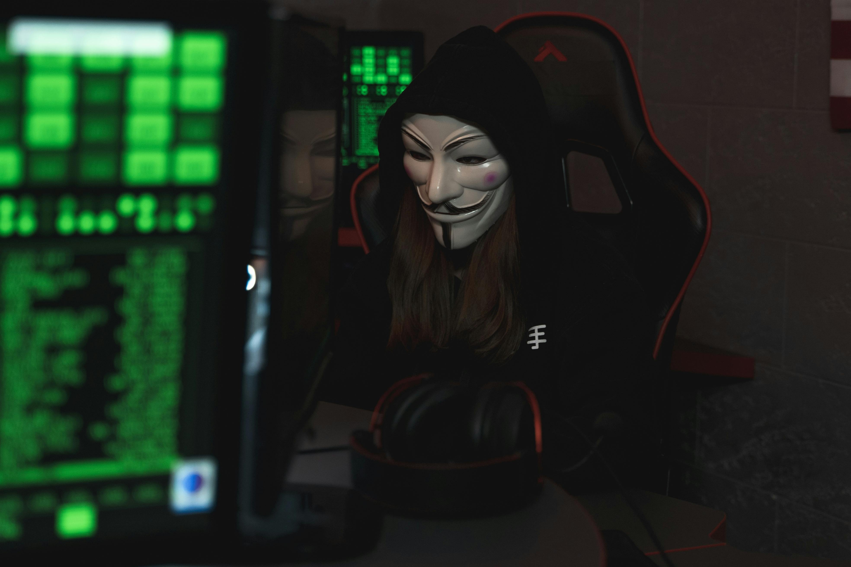
تعريف الامن السيبراني
هو عملية حماية الأنظمة والشبكات والبرامج ضد الهجمات الرقمية التي تهدف الى الوصول الى المعلومات الحساسة او تغييرها او تدميرها

Slide 4

أهمية الامن السيبراني
يعد الأمن السيبراني مهمًا بسبب ارتفاع التكلفة المالية المخصصة لصد الهجمات الإلكترونية بمختلف أنواعها، حيث يعد متوسط الميزانية التي تم إنفاقها في صد الهجمات بـ 17 مليون دولار. يوجد أكثر من 21.1 مليار جهاز مرتبط بالإنترنت حول العالم، أي ما يعادل 21.1 مليار هجمة محتملة في عالم الفضاء الإلكتروني وهو بدوره ما يمكن أن يحدث لولًا الأمن السيبراني وتطوراته الحيوية التي تحدث بشكل متتابع ومتسارع في وقتنا الحالي.

Slide 5
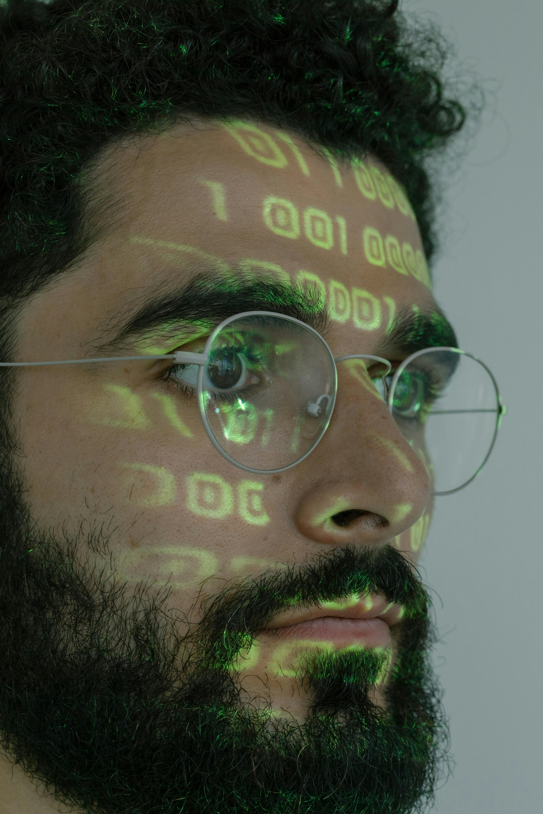
كيف يعمل الامن السيبراني
يعمل الأمن السيبراني بشكل أساسي من خلال طبقات من الحماية، يتم تثبيتها في أجهزة الكمبيوتر أو الشبكات أو البرامج أو البيانات التي يجب الحفاظ عليها، ولا يقتصر الأمن السيبراني على حماية الإنترنت فحسب بل يعمل على حماية الأنظمة الرقمية والمركبات والبنية التحتية والضوابط الصناعية والمالية والأجهزة الطبية، فجميعها موجودة داخل المجال السيبراني.

Slide 6

أقسام الامن السيبراني
يمكن تقسيم مجال الامن السيبراني الى عدة أقسام:
1-أمن التطبيقات
2-أمن الشبكات
3-الأمن التشغيلي
4-الأمن السحابي
5-أمن البنية التحتية الحيوية
6-أمن المستخدم النهائي

Slide 7

خصائص الأمن السيبراني
1- الثقة وعدم الثقة:
يمتلك جدار الحماية الخاص بنظام الأمن السيبراني بما يشبه مرشح إلكتروني لنوع وطبيعة البرامج والتقنيات المسموح بتفعيلها، بحيث يسمح بمرور البرامج التي بالفعل تمتلك الثقة من المستخدم وكذلك المتجر الإلكتروني وتم التأكد من أمان استخدامها، ومنع البرامج الخبيثة .من التطفل أو استغلال الثغراتÏ

Slide 8

2-الحماية من التهديدات الداخلية:
واحدة من أهم خصائص الأمن السيبراني هو حماية الجهاز من التهديدات الداخلية والتي قد تتم بناء على قلة ثقافة المستخدم أو جهله بمجال أمن المعلومات وفيه قد يقوم بالسماح ببرامج مجهولة المصدر أن يتم تفعيلها أو أن يقوم باستخدام أدوات تمس أمنه الشخصي أو حساسية مشاركة ما يملكه من معلومات، أو تحتوى إحدى الأدوات التي يقوم باستخدامها بفيروس خبيث لا يجب أن يحتوي نظامه عليه، حينها يقوم الأمن السيبراني بسرعة تنبيه الفرد أو المؤسسة بالخطر التي تواجهه ويقوم بمنع حدوث هذا الإجراء في اسرع وقت

Slide 9

الحماية من التهديدات الخارجية:
تمثل خاصية الحماية من التهديدات الخارجية أهم صفات الأمن السيبراني، حيث يتم فيها بناء جدار الحماية قادر على تصفية المخاطر الخارجية التي يسفر عنها التعامل مع العالم الرقمي، بداية من مخاطر الرسائل الإلكترونية الخطرة أو الروابط الخبيثة أو الفيروسات أو معالجة الضعف في النظام أو الثغرات التي قد يستغلها طرف ثالث في السيطرة والتحكم.

Slide 10
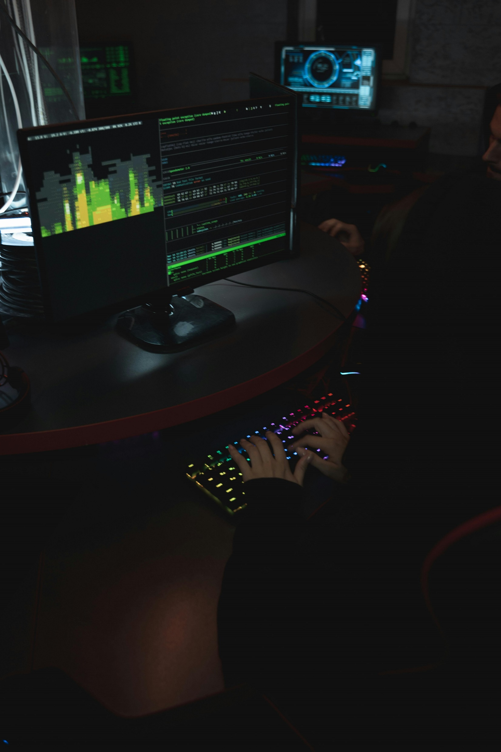
الهجوم السيبراني:
يعد الهجوم السيبراني واحدًا من أحدث أنواع الأخطار الرقمية التي تواجه الإنسان في وقتنا الحالي، وفيه يتعرض الشخص أو الجهة أو المؤسسة أو حتى الدولة إلى هجمات إلكترونية الغرض منها تعطيل أو تدمير أو الدخول الغير مصرح إلى بيانات ذات قيمة أو حساسة للجهة أو الطرف الذي يتعرض للهجوم

Slide 11

أنواع التهديدات في الامن السيبراني:
دور الأمن السيبراني هنا ألا يقوم بالدفاع ضد هجماتها فحسب، بل أن يقوم بمنع حدوثها من الأساس كالآتي:
1- البرمجيات الخبيثة:
البرمجيات الخبيثة هي فيروسات متقدمة يتم تصميمها بهدف الالتفاف عن أنظمة الحماية المثبتة على النظام والعمل على إحداث ضرر أو خلل فيها، مما يسمح بالتلاعب أو السيطرة على البيانات الحساسة معتمدة في الأساس على الثغرات التي يمكن استغلالها

Slide 12

2-فيروس الفدية الخبيث:
يعد فيروس الفدية الخبيث واحد من أخطر الهجمات الإلكترونية في عالمنا الرقمي الحالي والتي طبقًا للإحصائيات العالمية الأخيرة فإن هناك هجوم من نوع الفدية الخبيث تقريبًا كل 10 ثواني على الأقل، وفيه يتم حجب كافة البيانات الخاصة بالضحية وتشفيرها، وعدم السماح له بالدخول عليها إلا بعد دفع فدية مالية كبرى، وكلما كانت هذه البيانات سرية وحساسة، كلما أستغل أصحاب هذه الفيروسات الأمر وفرضوا أوامر تعجيزية كبرى، والتي لا يملك فيها الضحية إلا الرضوخ لها في النهاية

Slide 13

3-التصيد للمعلومات:
فيها يتم استغلال قلة ثقافة الضحية الإلكترونية أو عدم انتباه لما يعرض أمامه من معلومات، وجعله يشارك بمحض إرادته معلومات حساسة خاصة ببطاقته الائتمانية أو معلومات سرية لا يجب مشاركتها مع العوام ككلمة السر الخاصة بتسجيل الدخول في المنصات الرقمية أو غير من المواقع، وتعد نسبة الهجمات الإلكترونية الخاصة بعمليات التصيد الاحتيالي للمعلومات 80% من نسبة الهجمات التي تتم على الأفراد والمؤسسات، وطبقًا لجوجل تم تقدير أكثر من 2.1 مليون موقع مخصص لذلك في عام 2020 م وحده.

Slide 14

4-استغلال البرامج الثنائية أو ما يعرف بالهجوم الوسيط:
يعد هجوم الوسيط واحد من الأدوات الشائعة المستخدمة في عمليات الهجمات السيبرانية، وفيها يستغل المهاجم لجوء الضحية إلى مصدر تقني ثاني ضعيف الحماية، ويقوم بالدخول إلى النظام من خلاله كاستغلال شبكة الواي فاي والعمل على اختراق النظام الخاص بالأجهزة المشتركة فيها والعمل على تثبيت برامج خبيثة تساعد في السيطرة عليها.

